Slide 1
Градусная сеть на глобусе и картах.

Slide 2
ЦЕЛЬ УРОКА:
Познакомиться с линиями градусной сети
с понятиями: «градусная сеть», «параллели», «меридианы», «Гринвичский (нулевой, начальный) меридиан»
Знать различия градусной сети на глобусе и картах
Уметь определять на картах и глобусе экватор, начальный меридиан, полюса (Северный и Южный), полушария (Северное и Южное, Западное и Восточное)
Научиться определять направления по карте с помощью градусной сети

Slide 3
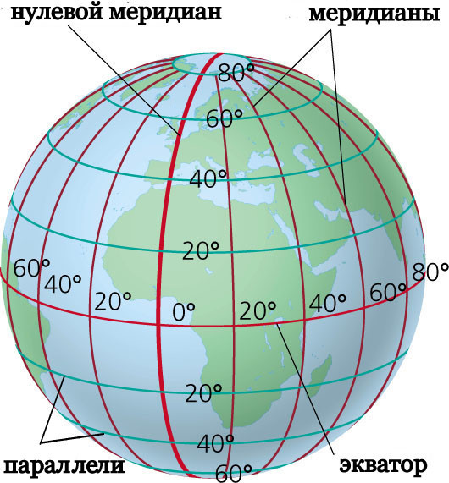
Градусная сеть - система пересекающихся условных линий – параллелей и меридианов

Slide 4
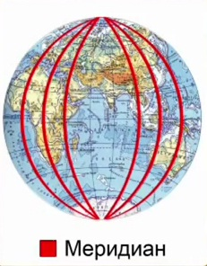
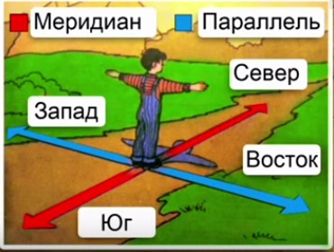
Меридиан- «полуденный»
Меридиан- полуокружность
Все меридианы равны по длине
Меридиан можно провести через любую точку земного шара
Меридиан показывает направление С-Ю

Slide 5
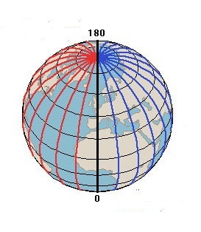
Начальный меридиан и меридиан 180 ° разделяют Землю на Восточное и Западное полушария
Гринвичский (нулевой, начальный) меридиан

Slide 6
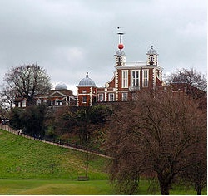
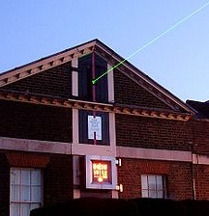
Королевская обсерватория,
Гринвич
Лазер в обсерватории, луч которого отмечает нулевой меридиан

Slide 7
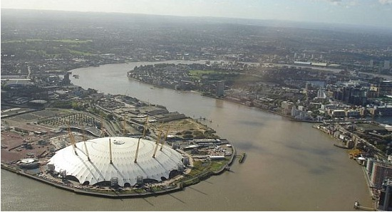
Гринвич – район нулевого меридиана и «морские ворота» Лондона

Slide 8
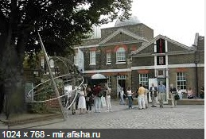
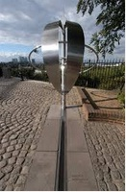
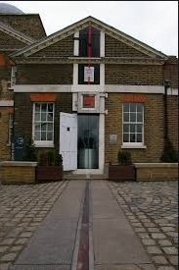
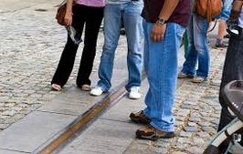
Знак Гринвичского меридиана.
Гринвичская обсерватория
Гринвичская обсерватория.
Медная лента, указывающая на меридиан

Slide 9
Работа с учебником
Задания пункта «Меридианы и параллели» на странице 28
Найдите на карте полушарий в атласе несколько меридианов. Где подписаны их градусы?
Вспомните, чему равна длина окружности в градусах. Меридиан – полуокружность: чему равна его длина в градусах? В километрах (длина окружности Земли равна 40 000 км) ?

Slide 10
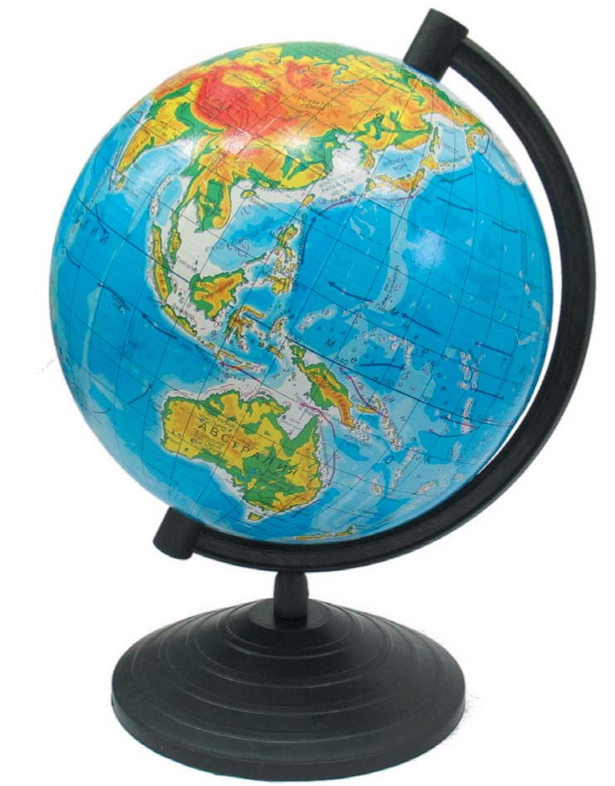
Определяем длину меридиана в градусах и километрах
Окружность Земли = 360°
Меридиан(полуокружность) = 180°
Длина окружности = 40 000 км
Длина меридиана = ? км

Slide 11
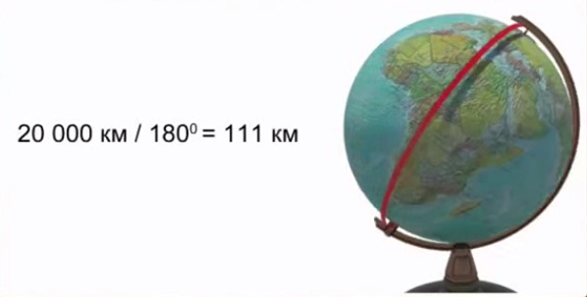
Определяем длину дуги 1° меридиана

Slide 12
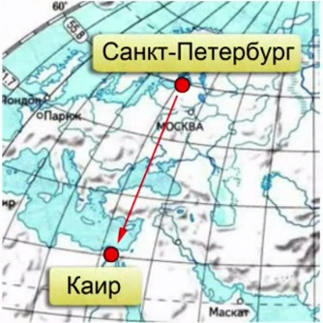
Определяем направление по карте

Slide 13
Работа с учебником
3. По карте полушарий в атласе определите:
а) в каком направлении от Лондона находится Париж;
б) в каком направлении от Каира находится Санкт-Петербург.

Slide 14
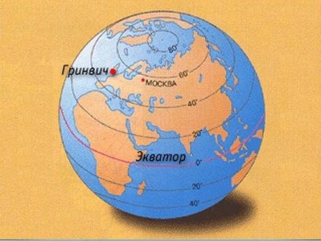
Параллели- это окружности
Параллельны экватору
Параллели различны по длине
Экватор- самая длинная параллель
Длина параллелей уменьшается от экватора на север и на юг
Линии параллелей всегда показывают направление З-В
Через любую точку Земли можно провести параллель

Slide 15
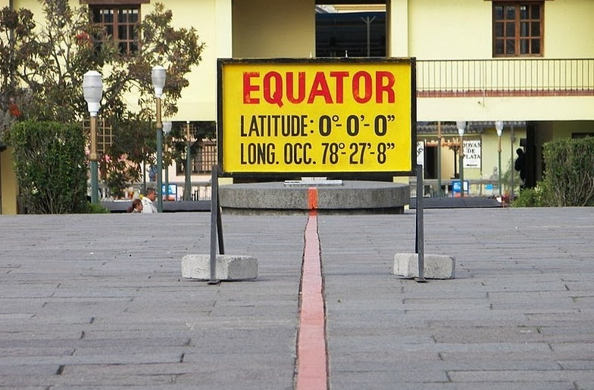
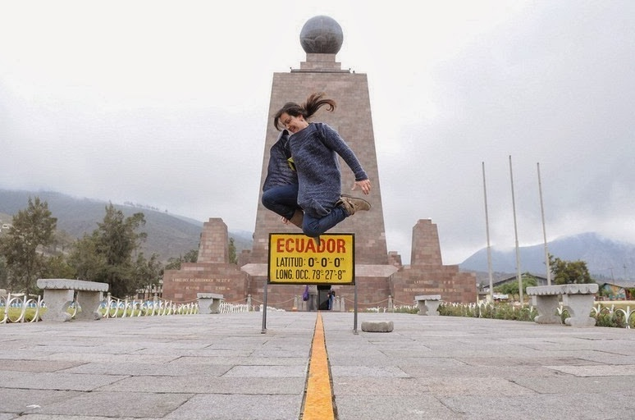
Столица Эквадора, город Кито, располагается на экваторе
Памятник экватору- 30-ти метровая башня, увенчанная глобусом

Slide 16
Работа с учебником
Задания пункта «Меридианы и параллели» на странице 29
Найдите на карте полушарий в атласе несколько параллелей. Где подписаны их градусы?
Какая параллель на карте полушарий в атласе самая короткая? Прочитайте длину 1° этой параллели у рамки карты и сравните её с длиной 1° экватора.

Slide 17
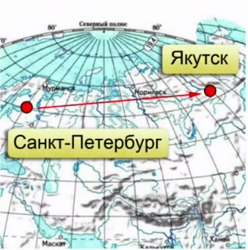
Определяем направление по карте

Slide 18
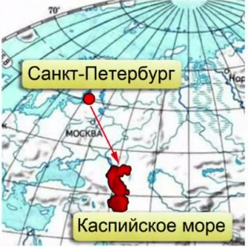
Определяем направление по карте

Slide 19
Работа с учебником
3. По карте полушарий в атласе определите:
а) в каком направлении от озера Виктория находится река Конго;
б) в каком направлении от Берлина находится Москва.

Slide 20
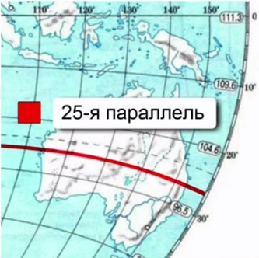
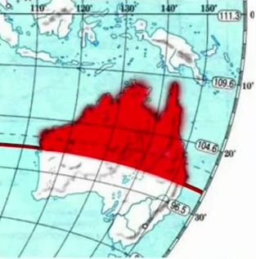
Определяем северную и южную части материка

Slide 21
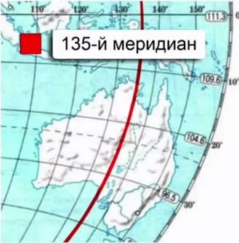
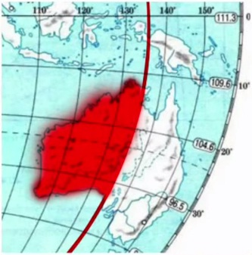
Определяем западную и восточную части материка

Slide 22
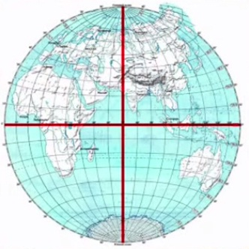
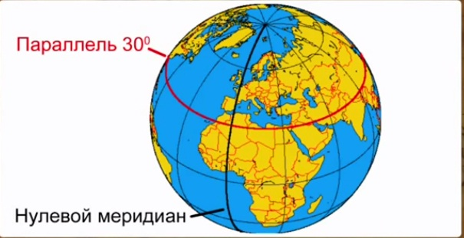
Изображение меридианов и параллелей на глобусе и картах различно

Slide 23
По физической карте полушарий в атласе определите, какие материки и океаны пересекает:
Экватор (с запада на восток)
Нулевой меридиан (с севера на юг)

